Slide 1
Chủ đề : Phương tiện giao thông Chủ đề nhánh: Bé Thực hành luật giao thông Đề tài: Cắt,dán thuyền trên biển

Slide 2

Hoạt động 1 : Ổn định, trò chuyện
-* Quan sát, đàm thoại

Slide 3
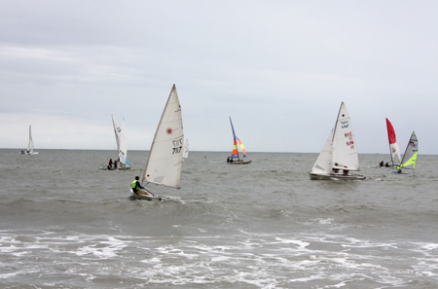

Slide 4
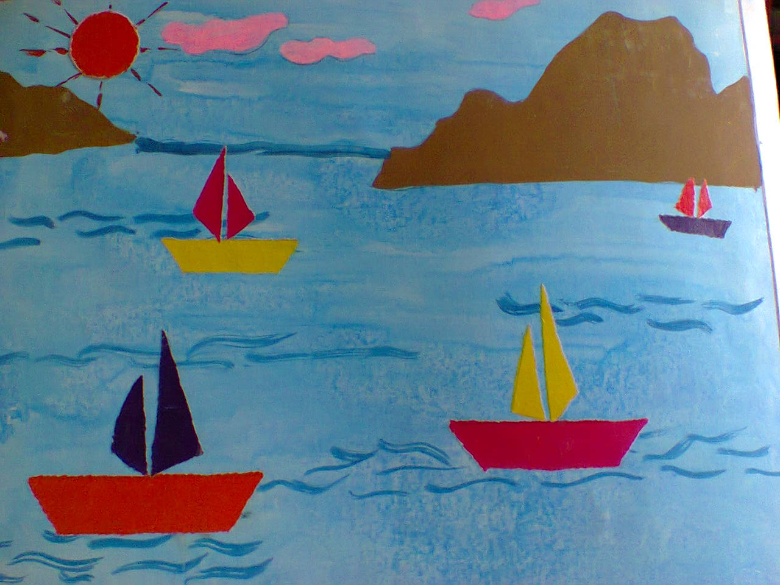

Slide 5
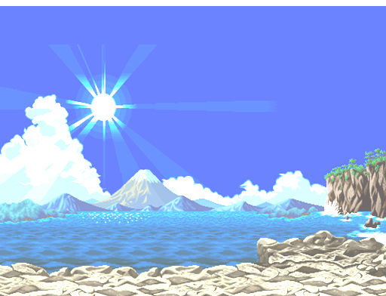


Slide 6
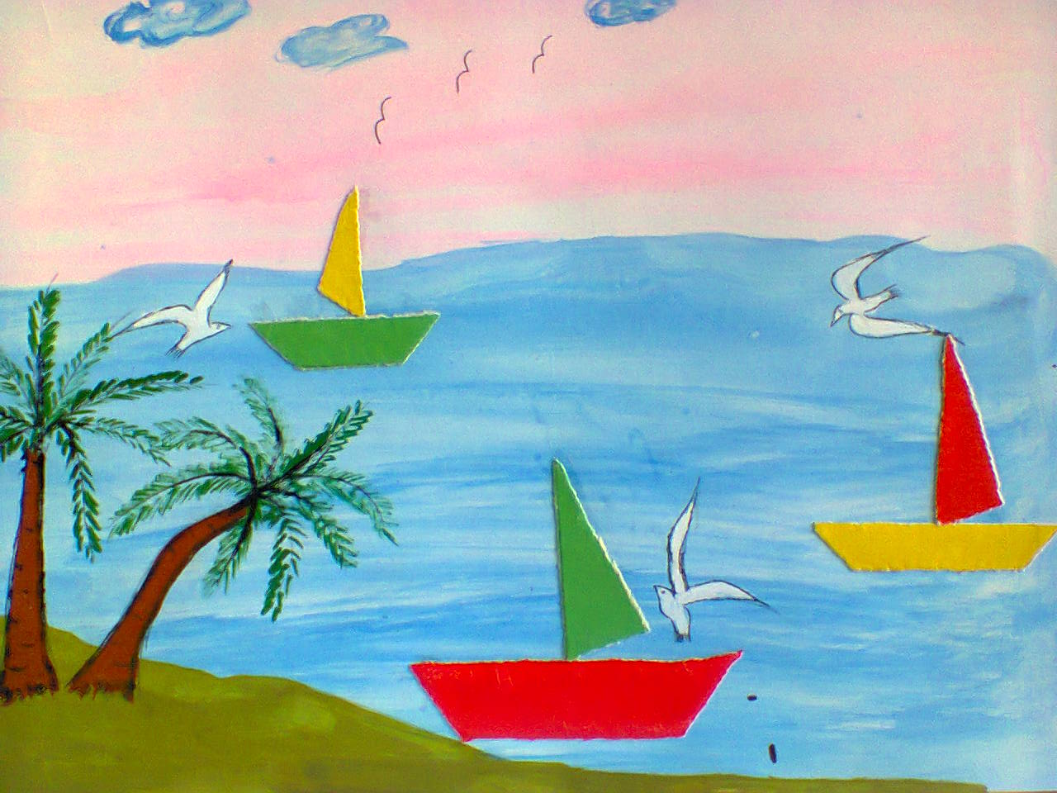

Slide 7




Slide 8
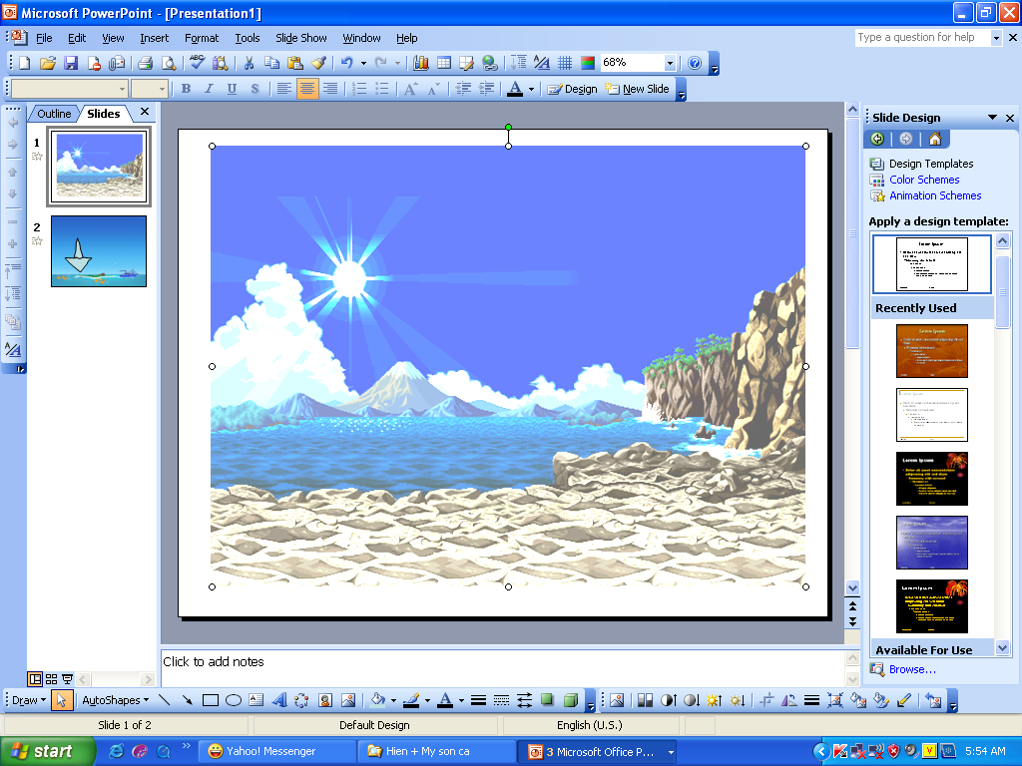



Slide 9
* Hoạt động 2: Trẻ thực hiện

Slide 10

* Hoạt động 3: Nhận xét sản phẩm

Slide 11
* Trưng bày sản phẩm

Slide 12

TIẾT HỌC KẾT THÚC
CHÚC CÁC CHÁU HỌC NGOAN

